Slide 1
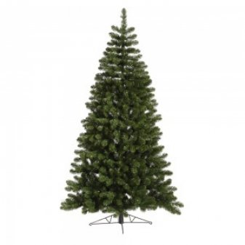
OKITIMO BOŽIĆNU JELKU!
Marija Pavičić, OŠ Bukovac, Zagreb

Slide 2
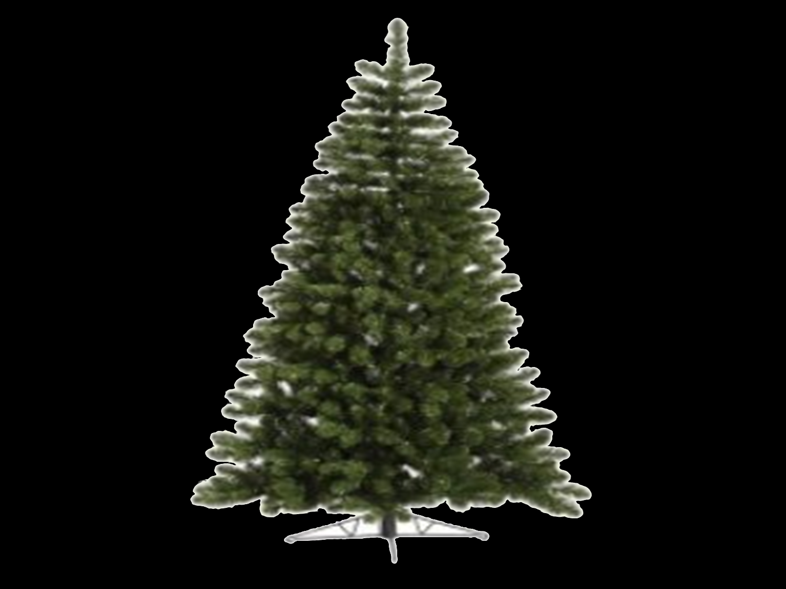
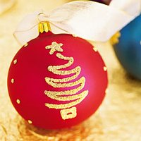
62
28 + 34
19 + 64
83
85
39 + 46
45 + 18
63
32 + 29
95
61
67 + 28
100
82 + 18
79 + 13
92
32
16 + 16
71
54 + 17
24 + 57
38
28 + 34
21 + 17
81

